Slide 1
クラウド基盤アーキテクチャ提案書
次世代エンタープライズ・ゼロトラスト＆高可用性設計
作成日: 2026年9月 | システムアーキテクチャ推進室
Notes:
本提案書は、来期の基幹システム刷新に向けたクラウドアーキテクチャの基本設計方針をまとめたものです。

Slide 2
エグゼクティブサマリー & システム要件
・マルチAZ構成による99.99%のサービス可用性の確保と自動フェイルオーバーの実現
・エンドツーエンド暗号化とゼロトラストネットワークアクセス（ZTNA）の適用
・自動スケーリングおよびサーバレスAPI連携によるインフラ運用コストの最適化
コンポーネント | 採用技術・仕様 | 主要機能・役割 | 可用性・SLA
エッジ / CDN | CloudFront / WAF | DDoS防御およびグローバルコンテンツ配信 | 99.99%
フロントエンド | Next.js / S3 静的ホスティング | SSR対応ウェブポータルおよびSPA | 99.95%
バックエンドAPI | ECS Fargate / FastAPI | マイクロサービスコンテナ群の自動スケーリング | 99.99%
データベース | Aurora Serverless v2 PostgreSQL | マルチAZ自動レプリケーション＆高速フェイルオーバー | 99.999%
Notes:
各コンポーネントはAWSのマネージドサービスを標準とし、ダウンタイムゼロの無停止運用を目指します。

Slide 3
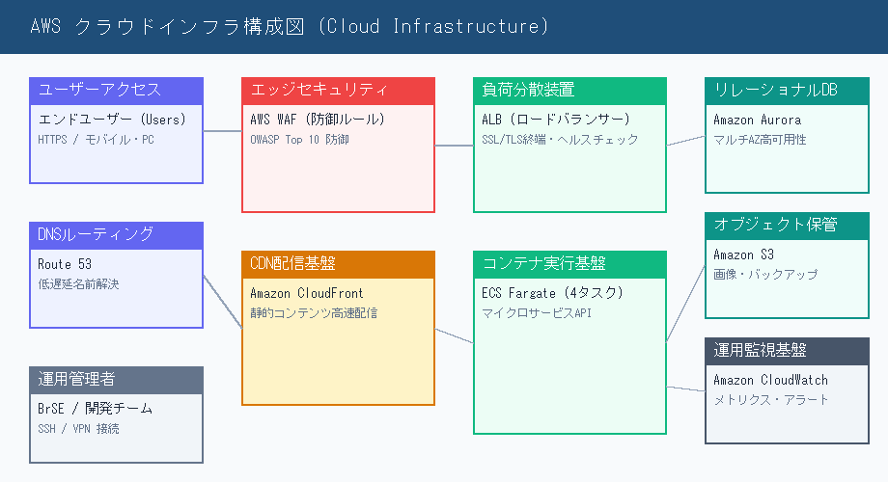
システム構成図（全体アーキテクチャ）
Notes:
図中のセキュリティゾーン、ロードバランサー、コンテナクラスター、データベースクラスタの連携フローを確認してください。

Slide 4
運用保守方針と決裁フロー
【監視・障害検知体制】
CloudWatchアラームおよびDatadogを連携し、24時間365日の自動監視体制を確立します。異常検知時には直ちにオンコール担当者へ通知されます。
【バックアップ＆リカバリ方針】
データスナップショットを日次で自動取得し、別リージョン（大阪リージョン）へ複製保管します。目標復旧時間（RTO）は15分以内、目標復旧時点（RPO）は5分以内です。
【社内決裁および変更管理基準】
月額ランニングコストが50万円を超えるインフラ構成変更は取締役会承認を必須とし、それ未満は部門長承認で迅速に適用可能です。
【セキュリティ監査とコンプライアンス】
四半期ごとの脆弱性診断およびSOC2 Type2基準に準拠した証跡ログの永久アーカイブを実施します。
Notes:
承認規程に従い、本提案書の承認後は来月より検証環境の構築に着手する予定です。

